Slide 1
Création d’entreprise: les étapes administratives
Université Larbi Ben M’Hidi "Oum El Bouaghi"
Faculté sciences de la terre et d'architecture
département Géographie et aménagement du territoire
Master 02: Aménagement urbain
Module : Entrepreneuriat
Cours 06
Realiser par:
Dr. Omeiche khoula

Slide 2
INTRODUCTION
Le futur entrepreneur doit respecter les étapes de création d'entreprise, et pour cela il est obligé de passer par plusieurs formalités administratives, ces dernières sont résumés dans le tableau ci dessous :

Slide 3
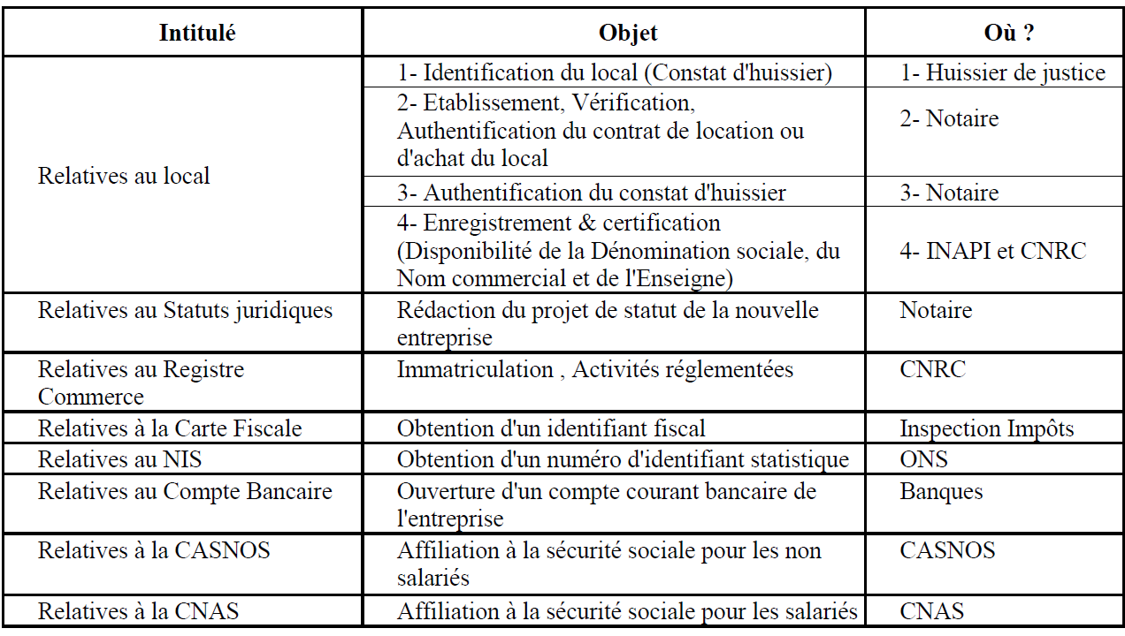
1. Processus administratives de création une entreprise

Slide 4
Les étapes de création une entreprise
Le tableau précédent représente les formalités administratives qui doivent être réaliser par le futur entrepreneur, et a partir de ce tableau on retient que le porteur d'idée doit passé par huit formalités administratives; afin de créer une entreprise légale.
La première formalité est relative au local; car il faut faire l'identification du local chez un huissier de justice, puis il faut que le contrat de location ou d'achat et l'authentification du constat d'huissier (l'identification du local) soit vérifier par un notaire, et en fin la disponibilité de la dénomination sociale, du nom commercial et de l'enseigne doivent être enregistré et certifié au niveau du CNRC (Centre National du registre de commerce) ou INAPI (Institut National Algérien de la Propriété Intellectuel)
La deuxième formalité est relative au statut juridique, car le porteur d'idée doit faire la rédaction du projet de statut de la nouvelle entreprise chez un notaire.
La troisième formalité est relative au registre de commerce au niveau du CNRC pour avoir le numéro d'immatriculation et faire l'enregistrement de l'activité.

Slide 5
4. La quatrième formalité est relative a la carte fiscale, en effet il faut que le futur entrepreneur obtient son identifiant fiscal au niveau de l'inspection des impôts de sa région.
5. La cinquième formalité est relative au NIS (Numéro d'Identifiant Statistique) ; le futur entrepreneur doit avoir son NIS au niveau de l'ONS (Office National des Statistiques).
La sixième formalité est l'ouverture d'un compte courant bancaire de l'entreprise au niveau des banques (l'entrepreneur peut choisir la banque qui lui convient).
La septième formalité est relative a la CASNOS afin d'effectuer l'affiliation a la sécurité sociale pour les non salariés.
La dernière formalité est relatives a la CNAS pour l'affiliation a la sécurité sociale pour les salariés.

